Slide 1
Проектно-исследовательская работа «Тюльпаны Саратовских степей»
Выполнил: Нериков Леонид
Обучающийся 9 а класса МОУ СОШ № 52
Г. Саратова

Slide 2
Цель: изучение дикорастущих тюльпанов Саратовской области, а также причин уменьшения их количества и поиск путей сохранения и увеличения исчезающих видов тюльпанов.
Задачи:1. Выяснить происхождение и историю тюльпанов.
2. Изучить какие виды тюльпанов произрастают в Саратовской области.
3. Выявить причины уменьшения численности тюльпанов и их исчезновения.
Объект исследования: редкие исчезающие виды тюльпанов Саратовской области(тюльпан Шренка).

Slide 3
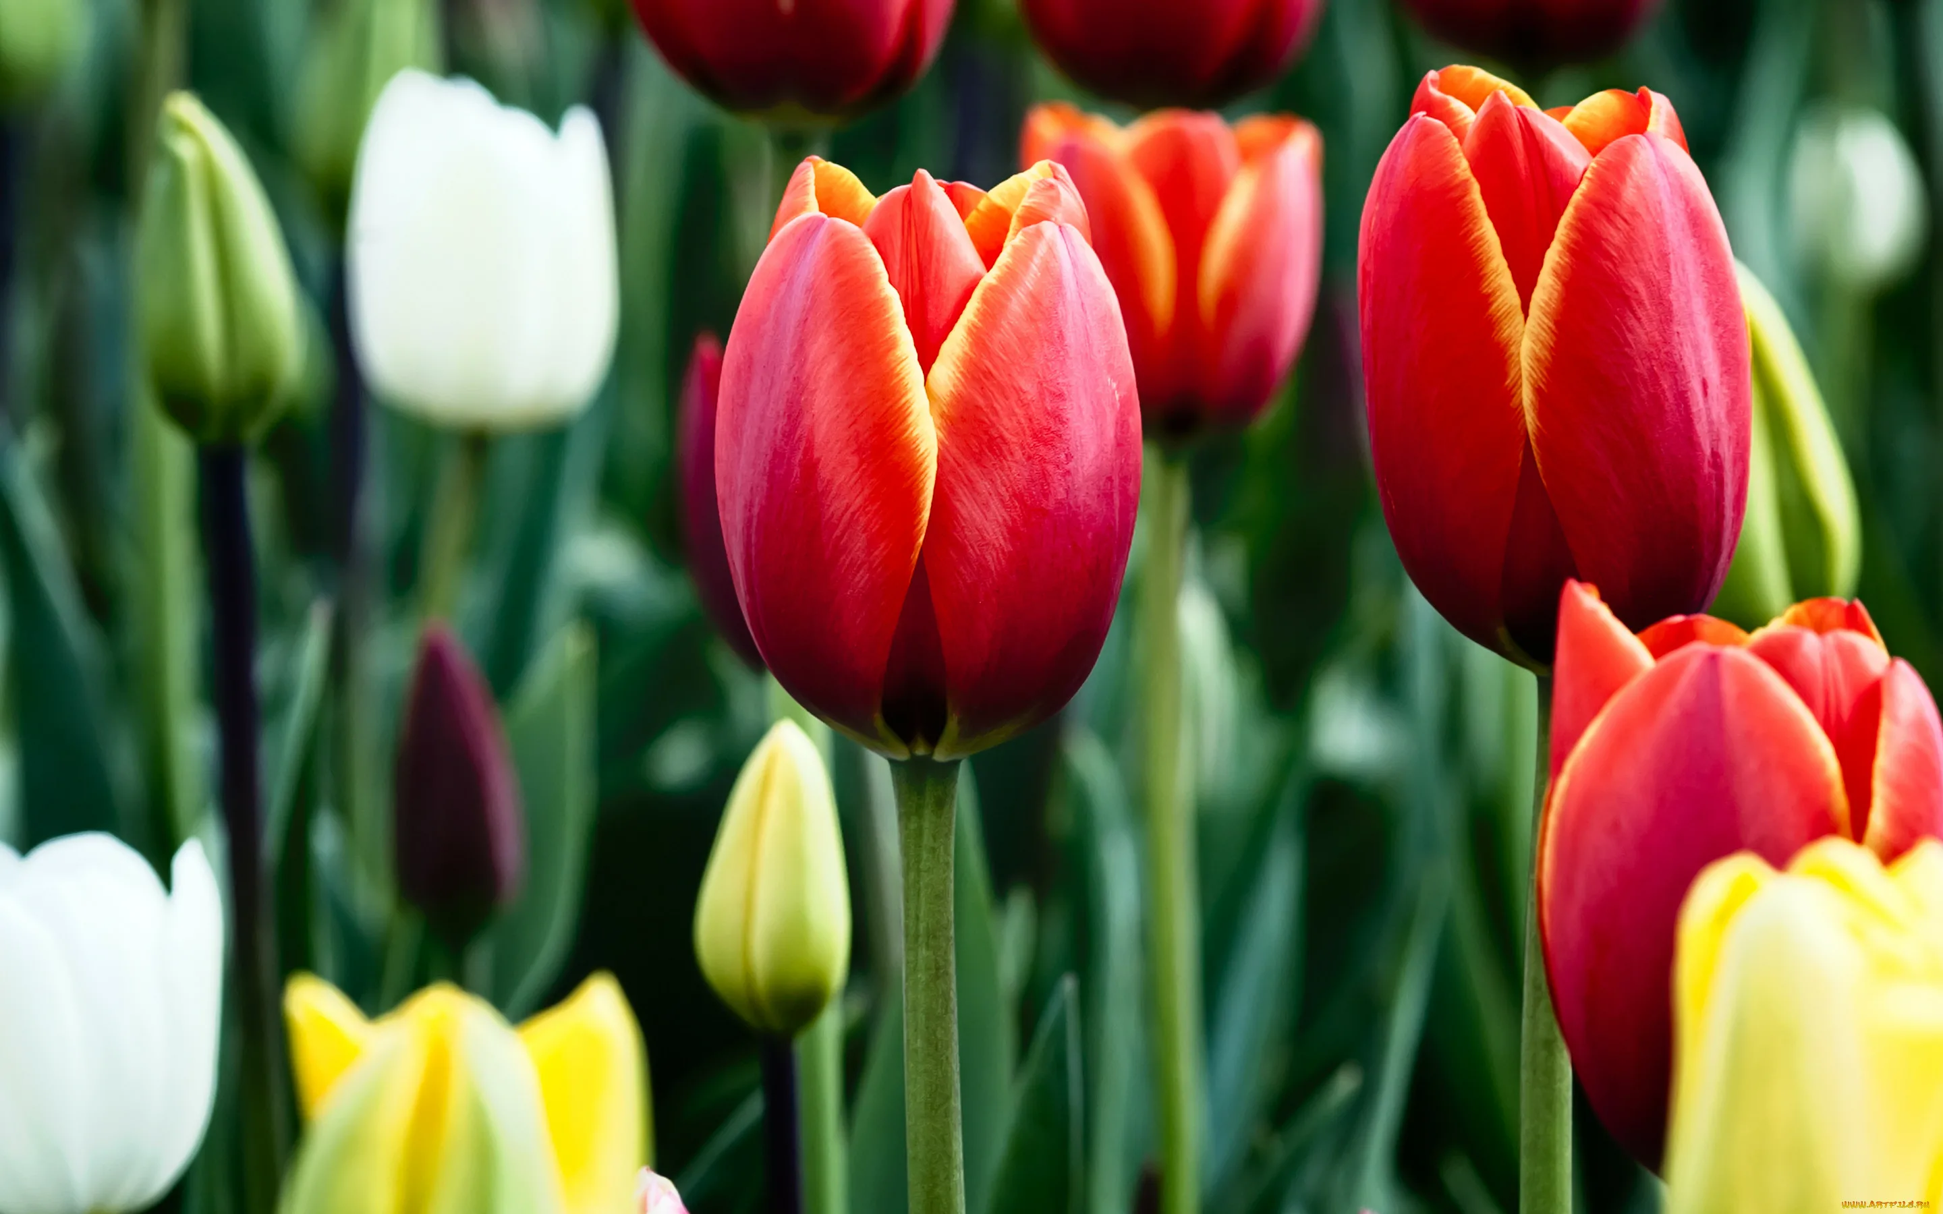
Тюльпаны в саду расцветают,
И радостным ярким огнём,
Как будто костёр, полыхают
Под тёплым весенним дождём!
Как будто фужеры на тоненьких ножках,
Тюльпаны стоят вдоль садовой дорожки.
Тихонько в фужер, подойдя, загляни ты —
До самых краёв они солнцем налиты!

Slide 4
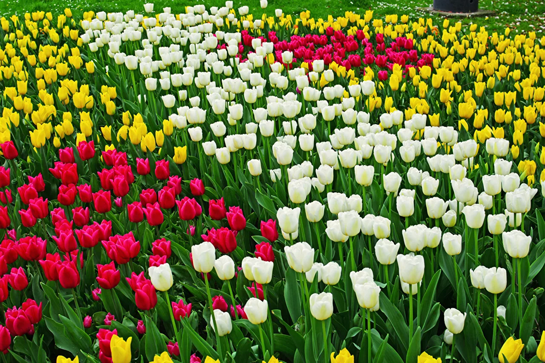
Родина тюльпанов
Сегодня тюльпаны прочно и нерушимо ассоциируются с Нидерландами. Ведь именно там выращивается больше всего этих цветов. Да и качество, разнообразие их поражают воображение. Однако по мнению большей части специалистов, настоящая родина тюльпанов — Казахстан. Вернее, юг казахстанских степей.
Именно там обнаружены дикорастущие разновидности цветка в большом количестве. В Западной Европе декоративный тюльпан начал выращиваться не раньше конца XVI столетия. Туда они попали из Османской Империи, где культивировались даже для султанов. Основная часть сортов тюльпана, выработанных в Голландии, создана намного позже. Отправной точкой послужили азиатские разновидности.

Slide 5
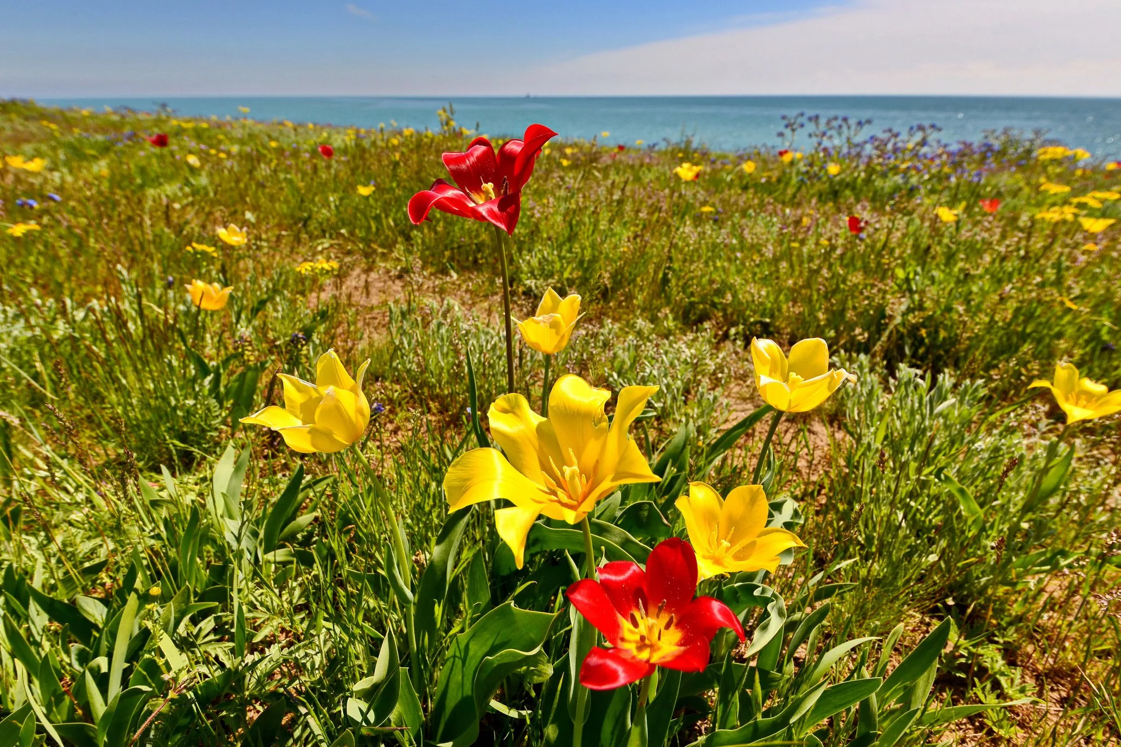
ЛЕГЕНДА
Существует легенда о тюльпанах, согласно которой в бутоне желтого тюльпана заложено счастье. До счастья никто не мог добраться из-за того, что бутон не раскрывался. Когда маленький мальчик, гуляющий с мамой, впервые увидел прекрасный желтый бутон и со счастливой улыбкой побежал к нему — тюльпан раскрылся и он начал заботиться о нем. Причем заботиться просто так, от чистого сердца, а не требую счастья взамен. С тех пор, подаренные желтые тюльпаны, являются пожеланием счастья и искренней заботы ! Тюльпан также похож на ребенка с поднятыми руками, стремящийся вверх, ребенок это будущее.

Slide 6
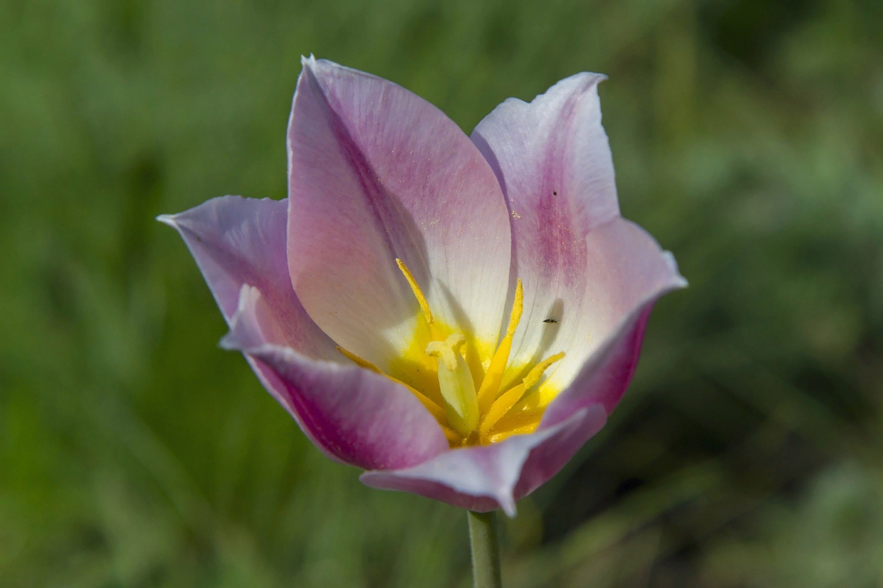
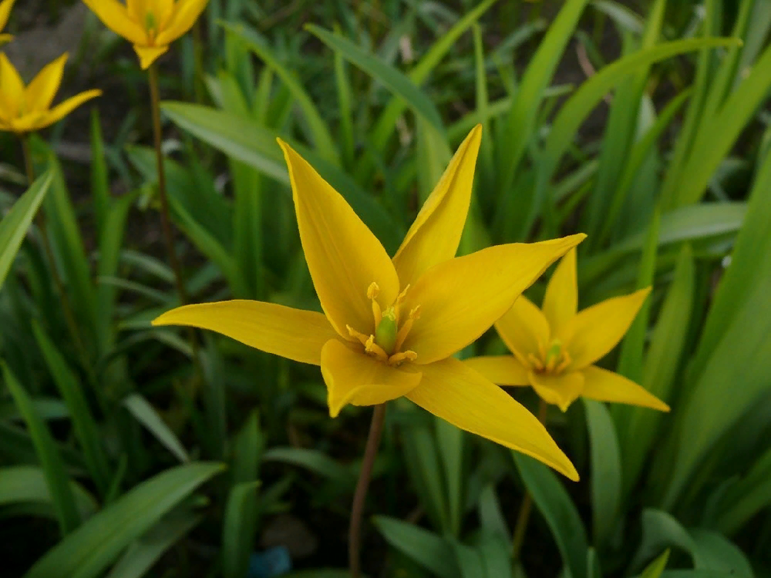
На территории Саратовской области, встречается три диких вида тюльпанов: тюльпан Биберштейна, двуцветковый и Шренка. Встречаются они в Заволжье: в Александрово-Гайском, Новоузенском и Озинском районах.
Тюльпан Шренка – лазоревый цветок. Тюльпан Биберштейна. Назван в честь немецкого
Назван в честь путешественника ботаника Ф.К. Биберштейна.
Александра Шренка.

Slide 7
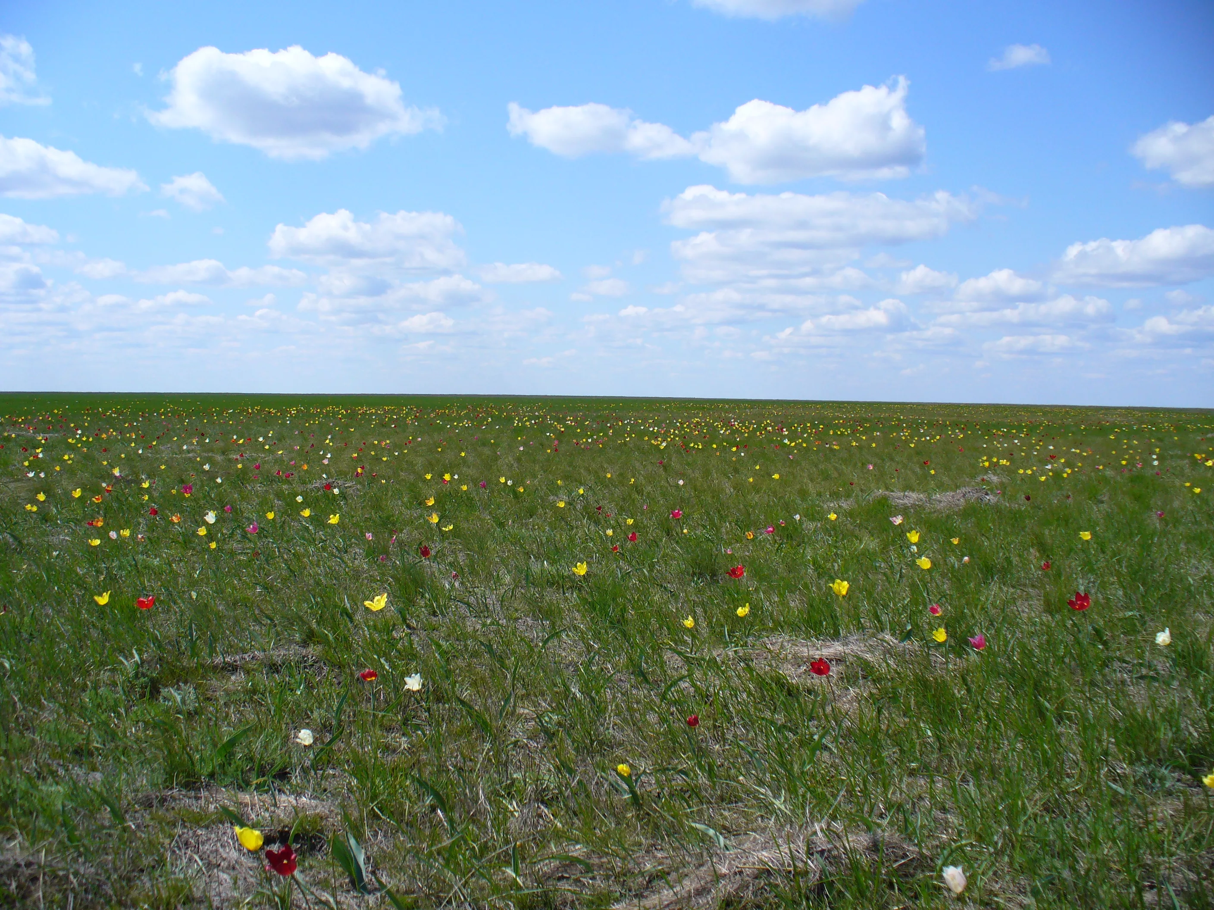
В Александрово-Гайском районе Саратовской области расположены два памятника природы регионального значения. Один из них - «Финайкинская тюльпанная степь". «Финайкинская тюльпанная степь"- это уникальный участок целинной равнины, проходящий по реке Большой Узень. Вся эта территория покрыта растущими здесь дикими степными тюльпанами Шренка, расцветающими примерно в конце апреля– начале мая.

Slide 8
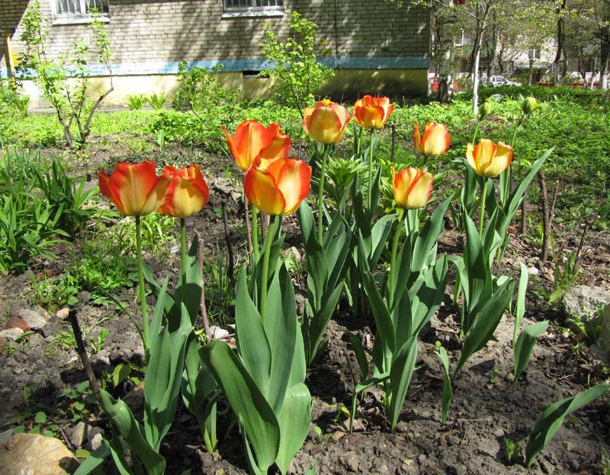
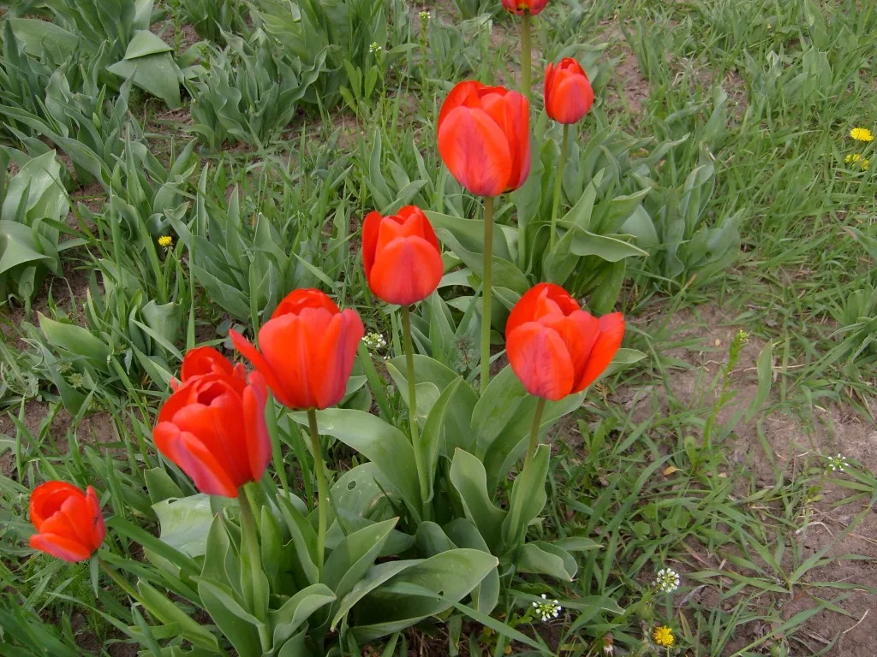
Не каждый житель нашей Зеленой Планеты может увидеть такую красоту в степных просторах. И поэтому тюльпаны стали выращивать на даче, в скверах, парках и у себя во дворе.
Учащимися нашей школы в конце сентября были высажены луковицы домашних тюльпанов возле памятника. И мы надеемся, что к 9 мая запестреют клумбы разноцветных тюльпанов.

Slide 9

В результате проделанной работы можно сделать следующий вывод: Тюльпаны – одни из красивейших растений нашей флоры. Эти растения относятся к охраняемым растениям в нашей местности и занесены в Красную книгу. Их популяция в нашей местности уменьшается, подвергаясь вытаптыванию скотом, степными пожарами, сбору букетов. Каждый сорванный цветок – это десятки погубленных будущих растений. Остановить такое отношение к природе нашей степи вот основная задача нашего проекта.

